Slide 1
PASSO A PASSO
COMO REQUERER A PROGRESSÃO POR CAPACITAÇÃO?

Slide 2
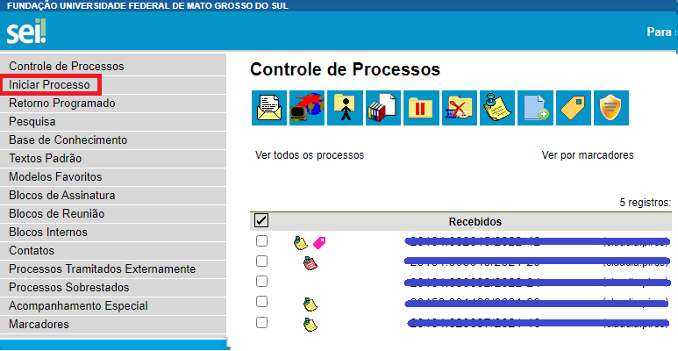
Entrar no site https://sei.ufms.br/sei/, e preencher os campos
“usuário” e “senha”.
2. Na tela inicial, clicar em “Iniciar Processo”, conforme tela abaixo:

Slide 3
3. Buscar por “Progressão por Capacitação” e selecionar:

Slide 4
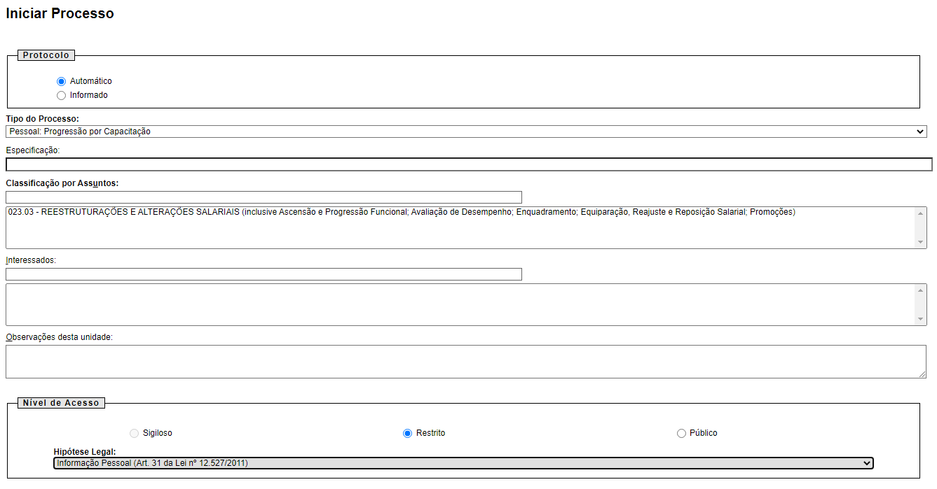
4. Preencher os campos, conforme exemplo abaixo:
Escrever nome do solicitante
Escrever nome do solicitante

Slide 5
5. Clicar em “Incluir Documento”:
6. Buscar por “Requerimento de Progressão por Capacitação” e selecionar:
←
→

Slide 6
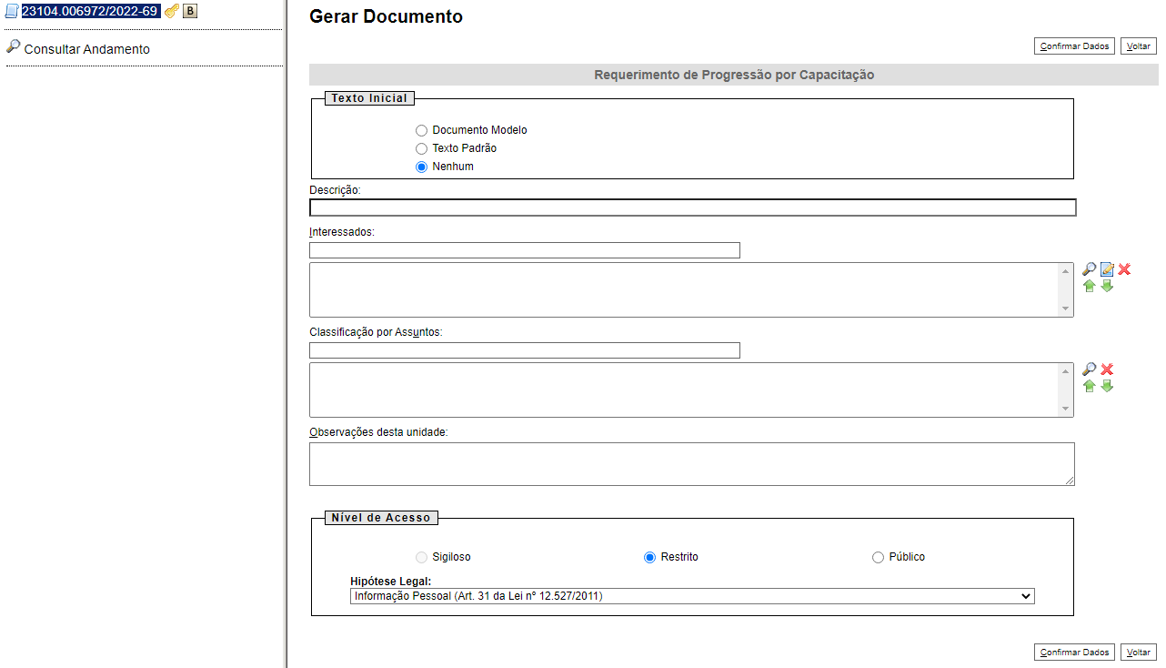
7. Preencher os campos, conforme o exemplo abaixo:
Escrever Progressão por Capacitação
Escrever nome do solicitante

Slide 7
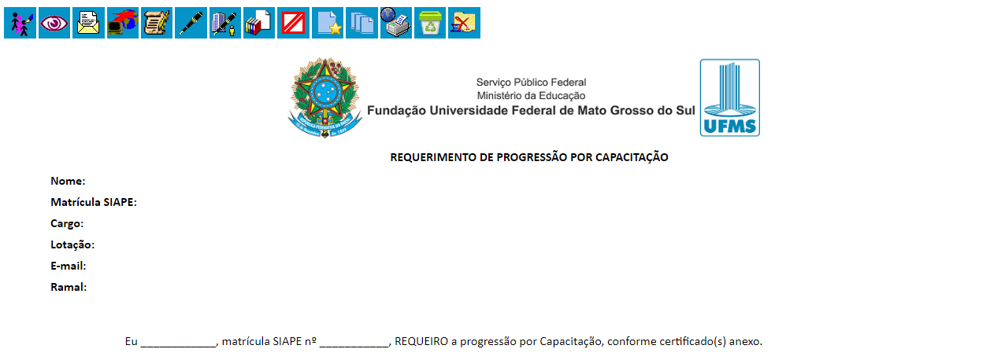
8. Clicar em editar e preencher os campos, conforme exemplo
abaixo:
Ao editar, não esquecer de salvar o documento e assinar.
Obs.: Importante informar, especialmente, o número de celular.

Slide 8
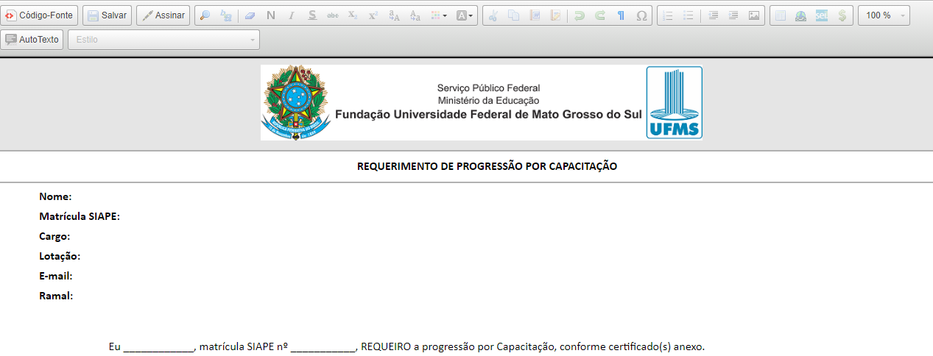
8. Clicar em salvar e assinar:
Ao editar, não esquecer de salvar o documento e assinar.
Obs.: Importante informar, especialmente, o número de celular.

Slide 9
9. Para anexar o Certificado, vá em “Incluir Documento” e clicar em “Externo”:

Slide 10
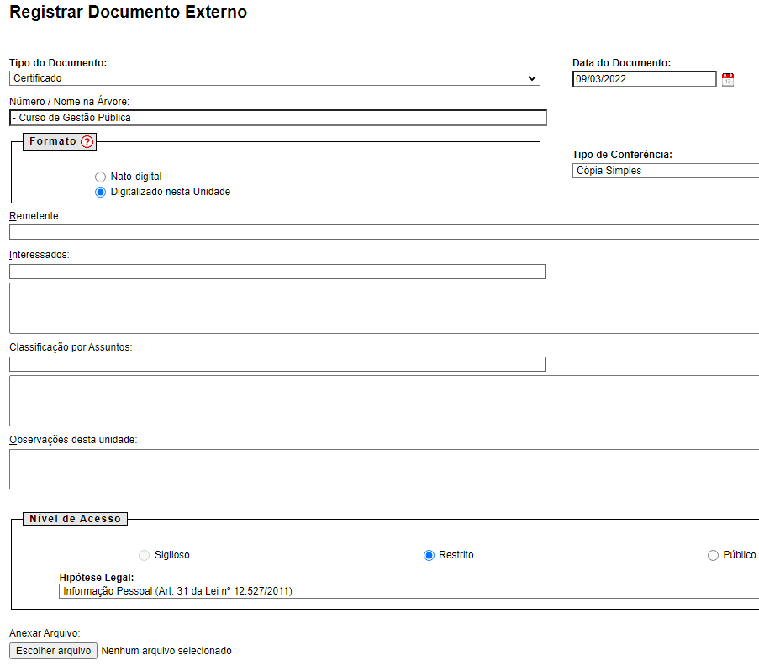
Escrever o nome do curso
10. Preencher os campos, conforme exemplo a seguir:

Slide 11
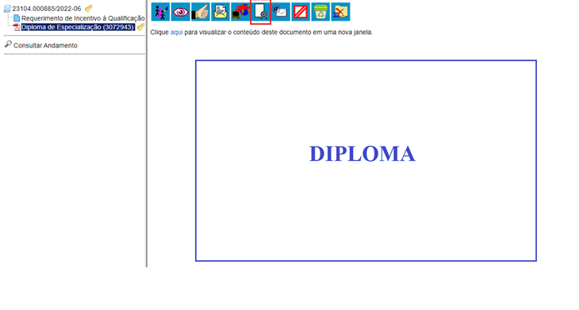
11. Após ter anexado o Documento, providenciar a autenticação via SEI a ser feita por outro servidor lotado na mesma Unidade que o requerente.
Certificado
Obs.: Apenas será necessária a autenticação via SEI se no Documento anexado não houver a possibilidade de verificar a autenticidade no próprio site da Instituição.

Slide 12
12. Encaminhar o processo para SEDEP/DIDEP/PROGEP e acompanhar os próximos trâmites.

